Slide 1

Ο ΚΗΠΟΣ ΤΩΝ ΟΝΕΙΡΩΝ ΜΑΣ
ΕΛΛΗΝΟΓΕΡΜΑΝΙΚΗ ΑΓΩΓΗ
ΝΗΠΙΑΓΩΓΕΙΟ
Γ. ΝΑΤΣΙΚΟΥ, Α. ΤΣΟΥΤΣΙΑ, Κ. ΣΤΑΘΗ, Μ. ΑΓΓΕΛΑΚΟΥ, Κ. ΚΑΛΚΑΝΤΑΡΑ

Slide 2
ΣΤΟΧΟΘΕΣΙΑ
Εξοικείωση των νηπίων με έννοιες σχετικές με την καλλιέργεια και τη φροντίδα ενός βιολογικού κήπου.
Απόκτηση περιβαλλοντικής συνείδησης και μύηση των παιδιών στο αίσθημα «του ανήκειν» στο περιβάλλον.
Καλλιέργεια της επικοινωνίας και συνεργασίας μεταξύ των νηπίων
Χρήση και κατανόηση του ρόλου ψηφιακών τεχνολογιών στη σύγχρονη κοινωνία και των πολιτισμών.

Slide 3
ΔΡΑΣΕΙΣ
Δραστηριότητες στο Βιολογικό μας Κήπο
Δραστηριότητες στην Τάξη
Εξωσχολικές επισκέψεις

Slide 4
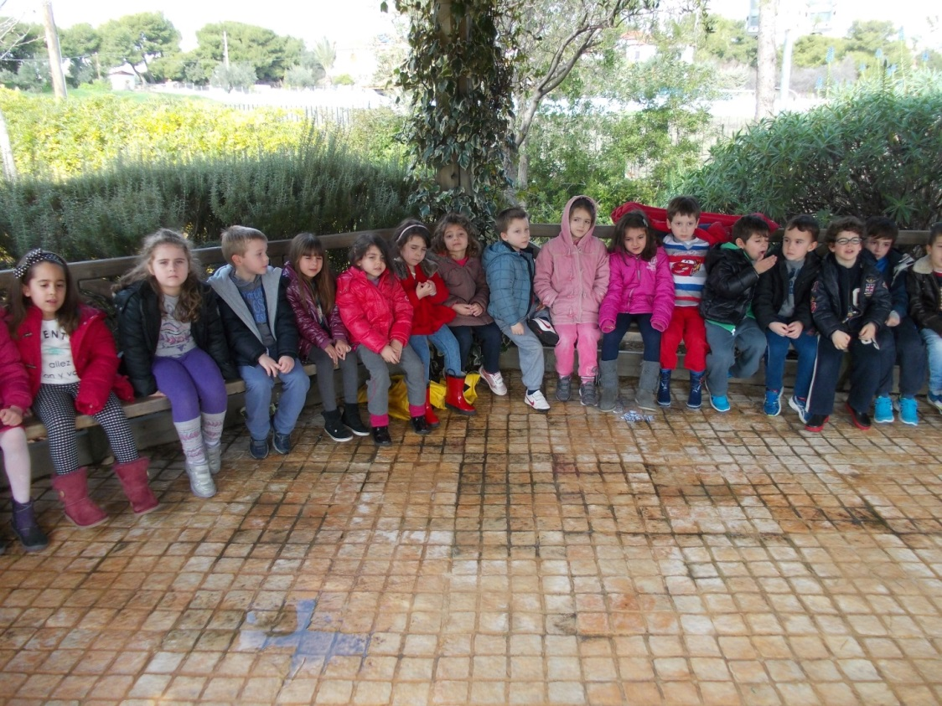
Δραστηριότητα 1^{η}: Συνάντηση στο κιόσκι του κήπου μας

Slide 5
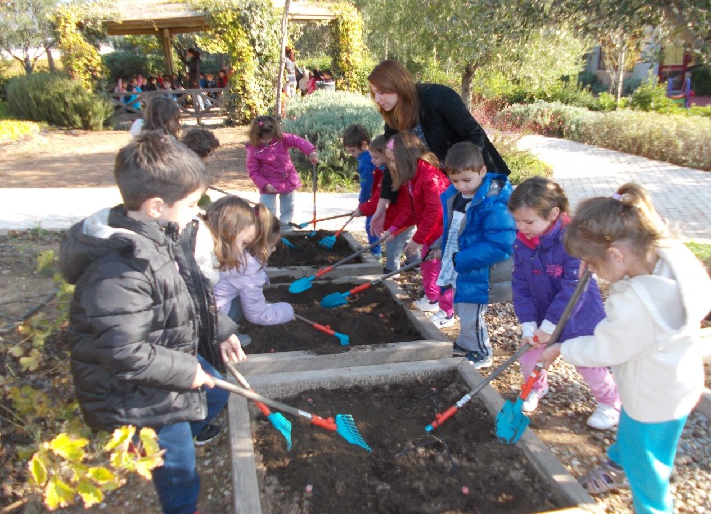
Δραστηριότητα 2^{η}: Επιστροφή στη φύση

Slide 6
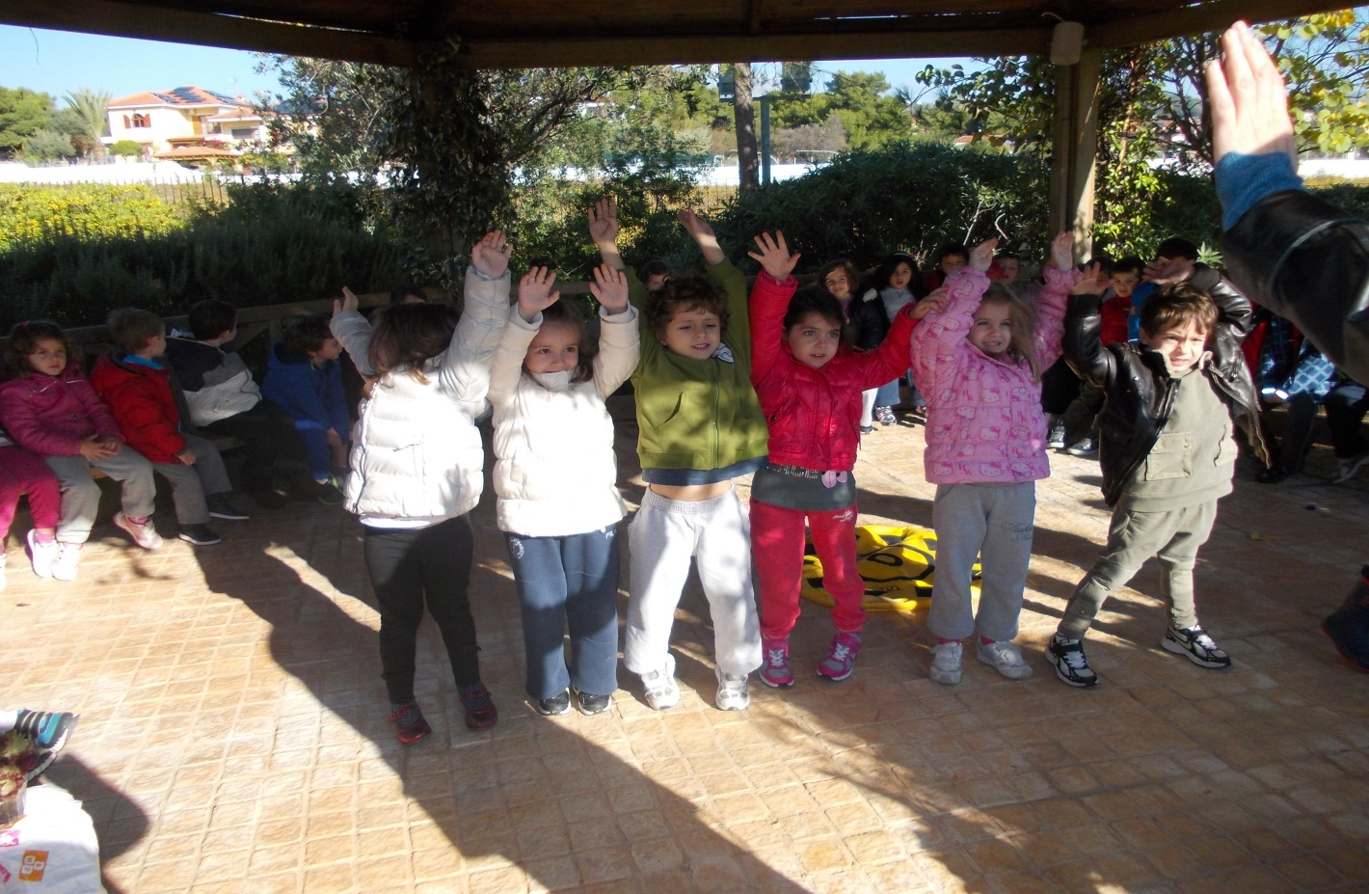
Δραστηριότητα 3^{η}: Ένα σποράκι είμαι εγώ…Δείτε τι θέλω για να αναπτυχθώ

Slide 7
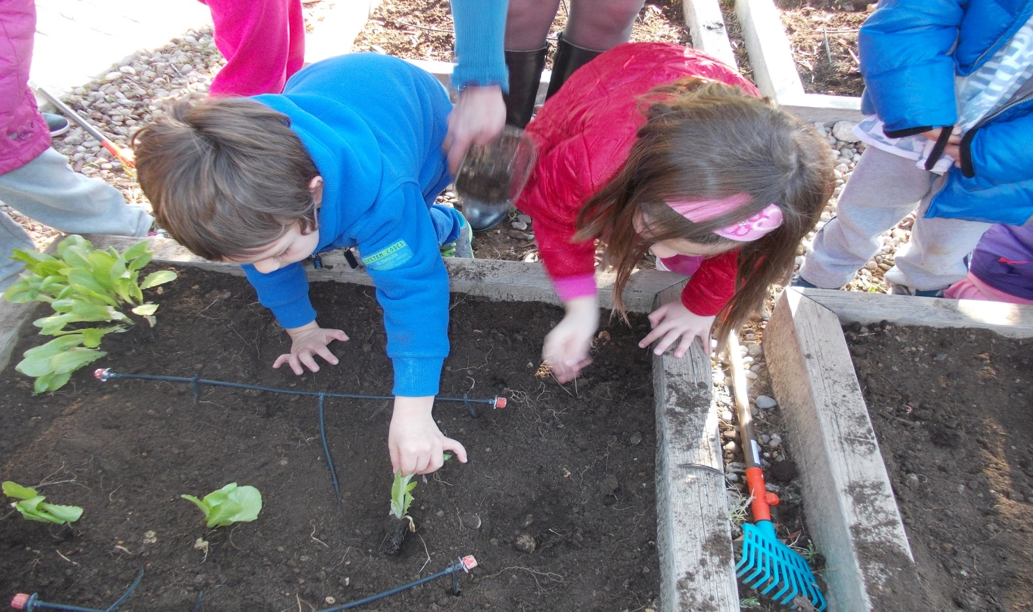
Δραστηριότητα 4^{η}: Με κέφι, μεράκι και χάχανα, φυτέψαμε τα πρώτα μας λάχανα!

Slide 8
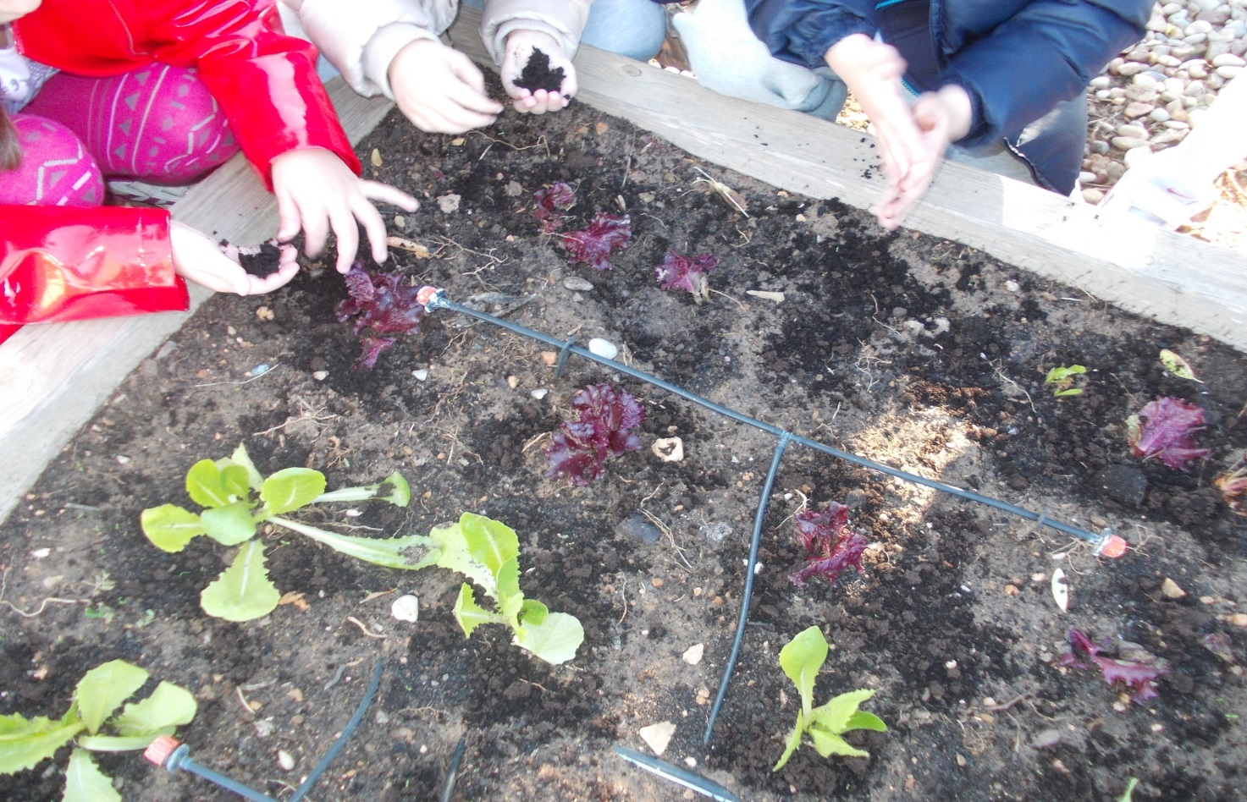
Δραστηριότητα 5^{η}: Στο μικρό μας κήπο βοηθός…ο βροχερός καιρός.

Slide 9
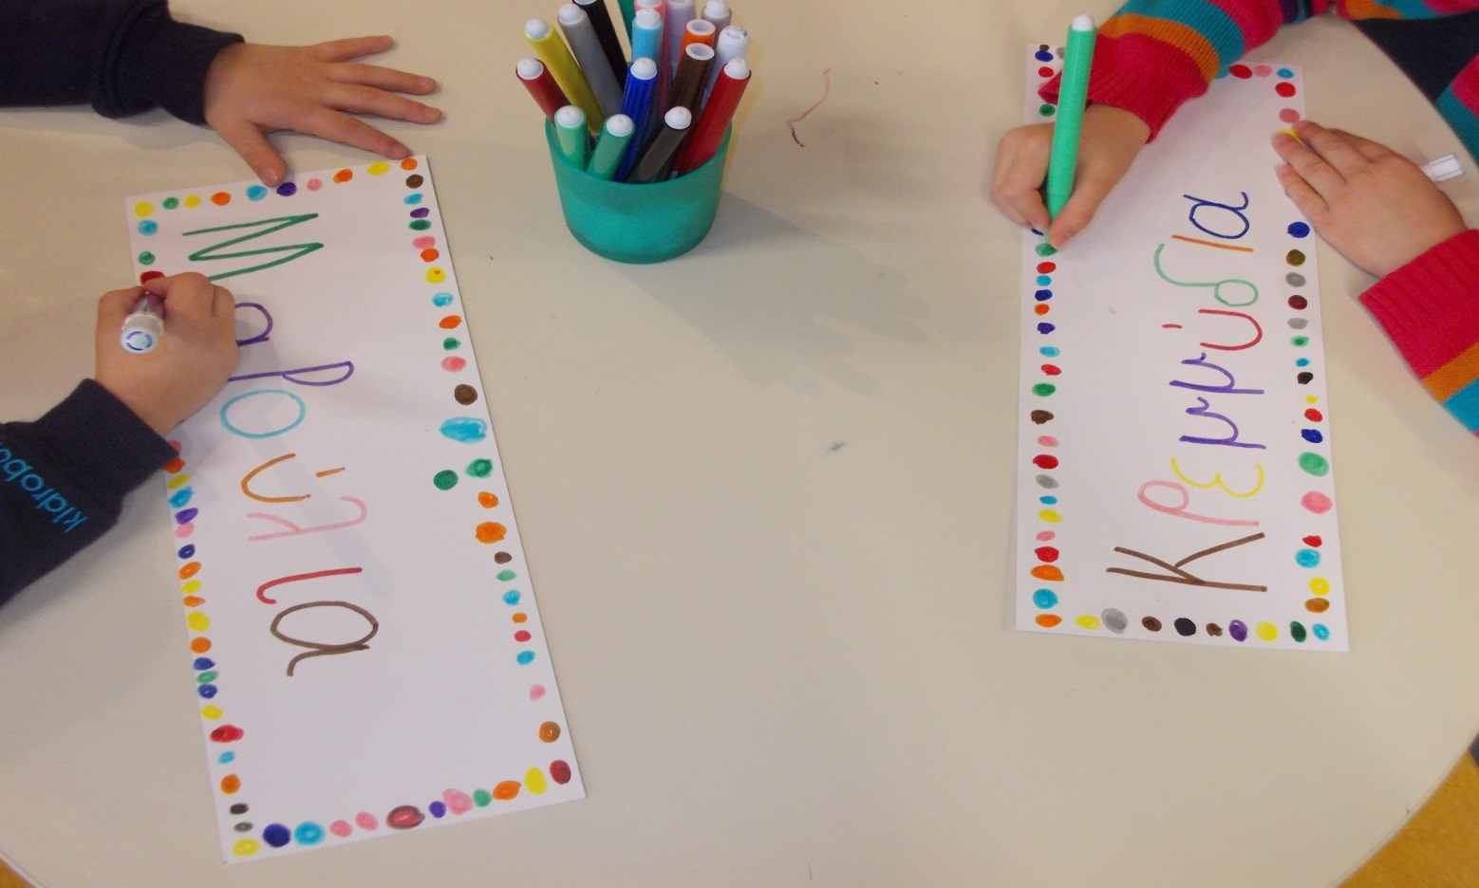
Δραστηριότητα 6^{η}: Ο λαχανόκηπος μπαίνει στις τάξεις μας.

Slide 10
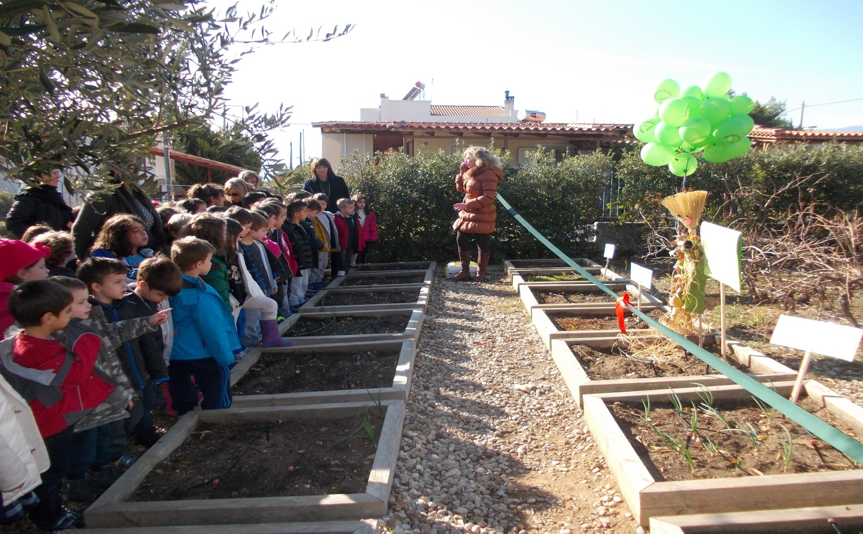
Δραστηριότητα 7^{η}: Εγκαίνια του κήπου μας

Slide 11
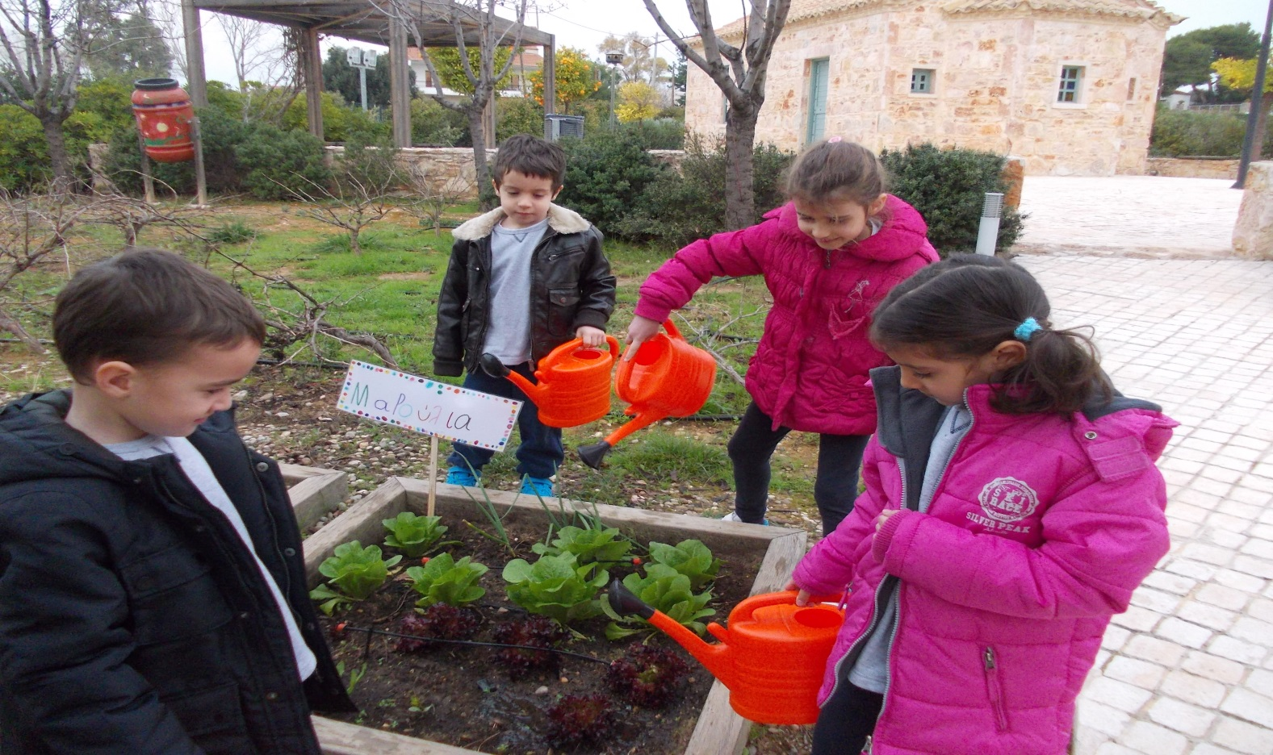
Δραστηριότητα 8^{η}: Καλή Αντάμωση!

Slide 12
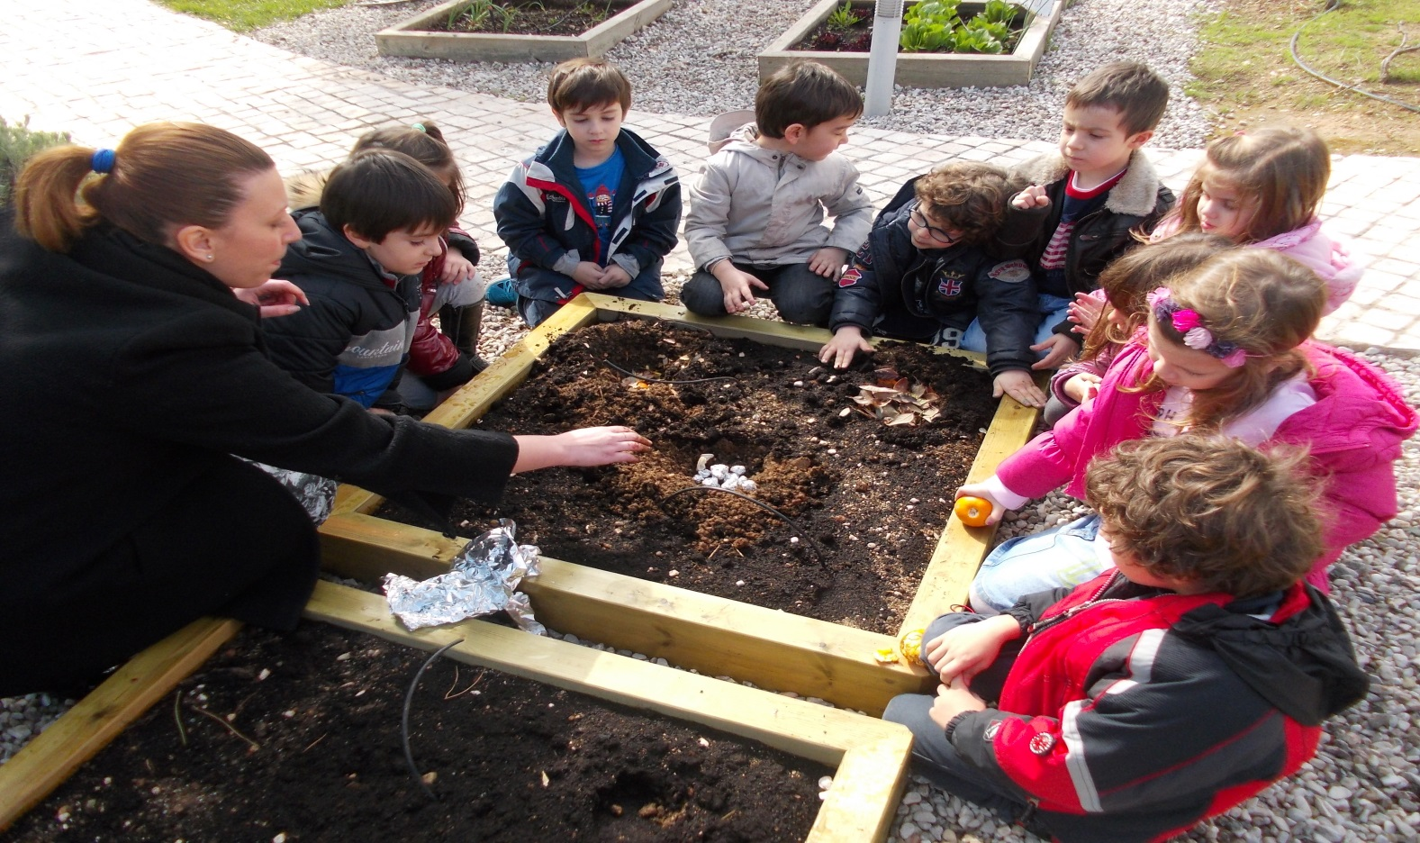
Δραστηριότητα 9^{η}: Πειράματα και θαύματα στο μικρό μας κήπο.

Slide 13
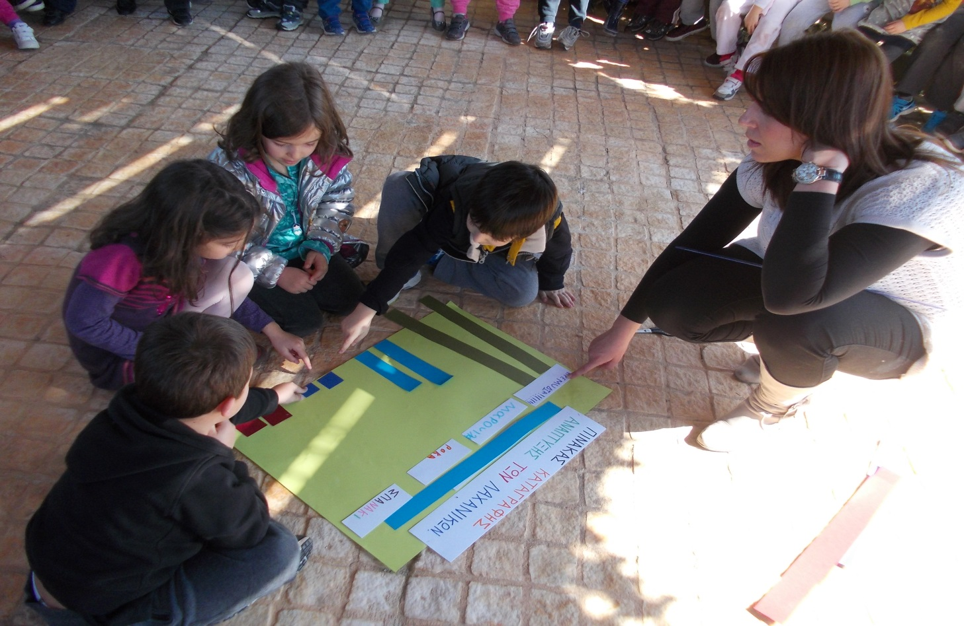
Δραστηριότητα 10^{η}: Τις απορίες για να λύσω, τα φυτά μου θα μετρήσω.

Slide 14
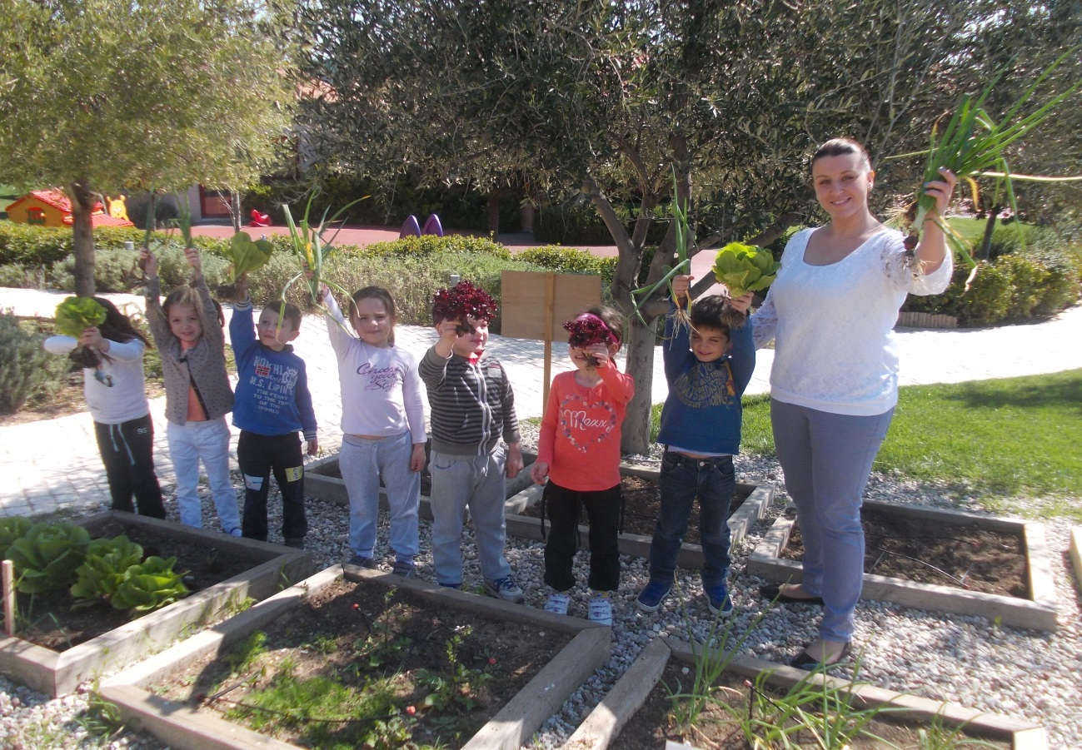
Δραστηριότητα 11^{η}: Πράσινη αγορά. Εδώ, τα καλά μαρούλια!

Slide 15
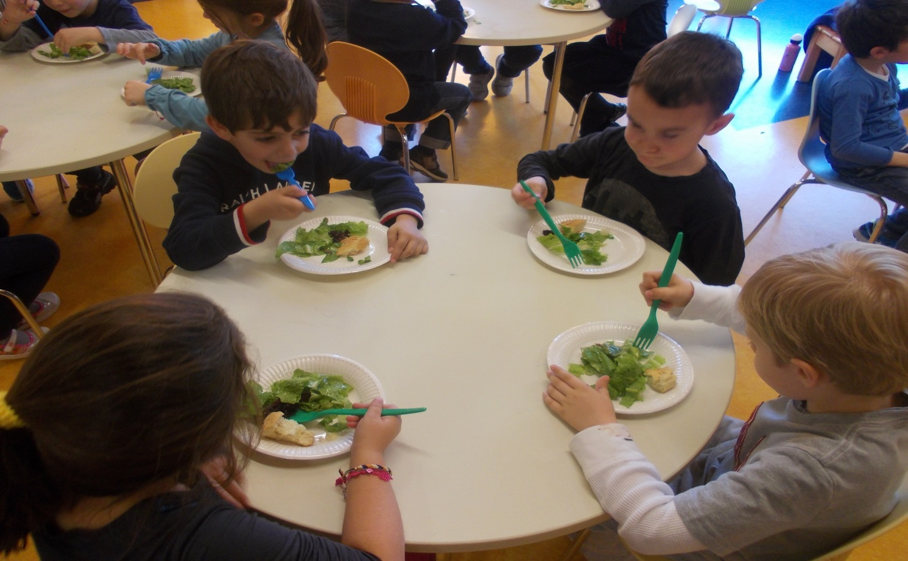
Δραστηριότητα 12^{η}: Γεια στα χέρια μας!

Slide 16
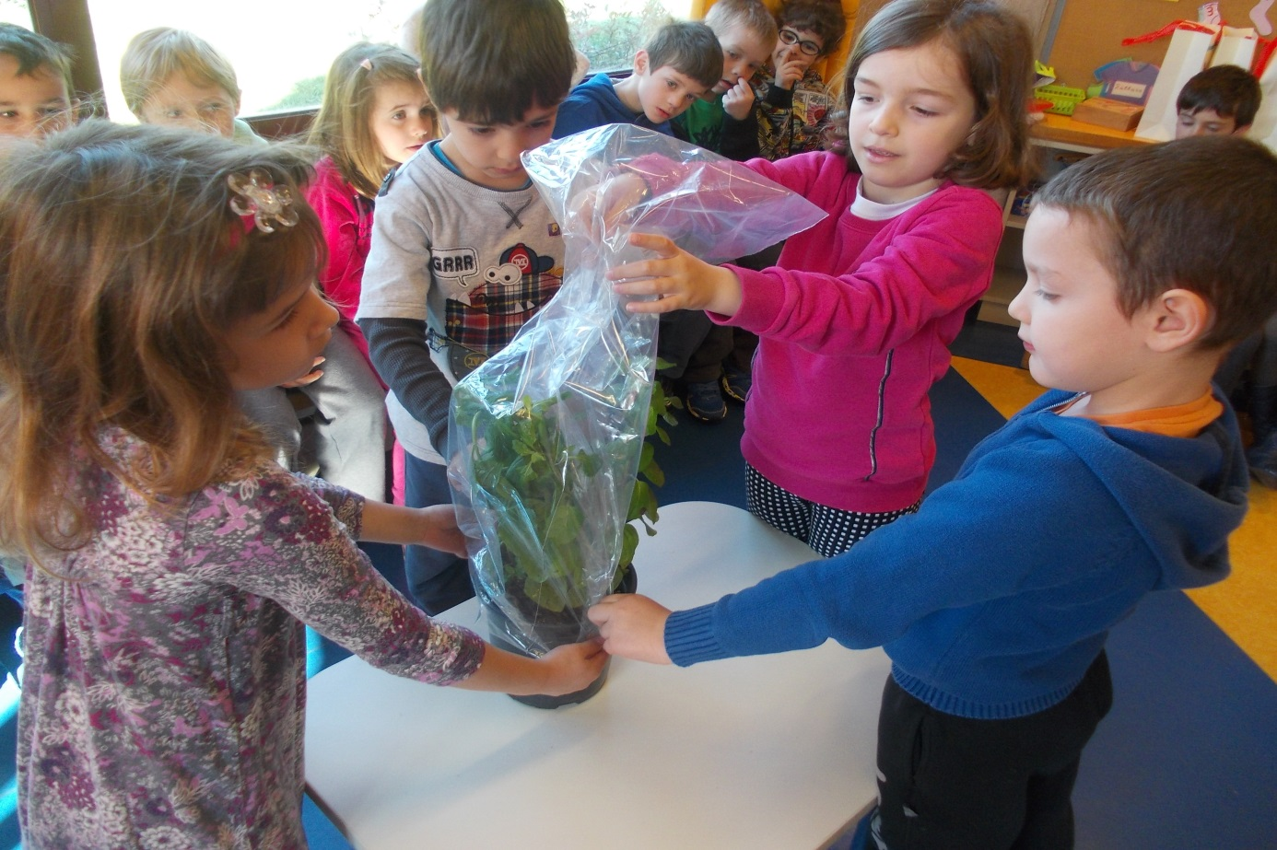
Δραστηριότητα 13^{η}: Τα φυτά αναπνέουν.

Slide 17
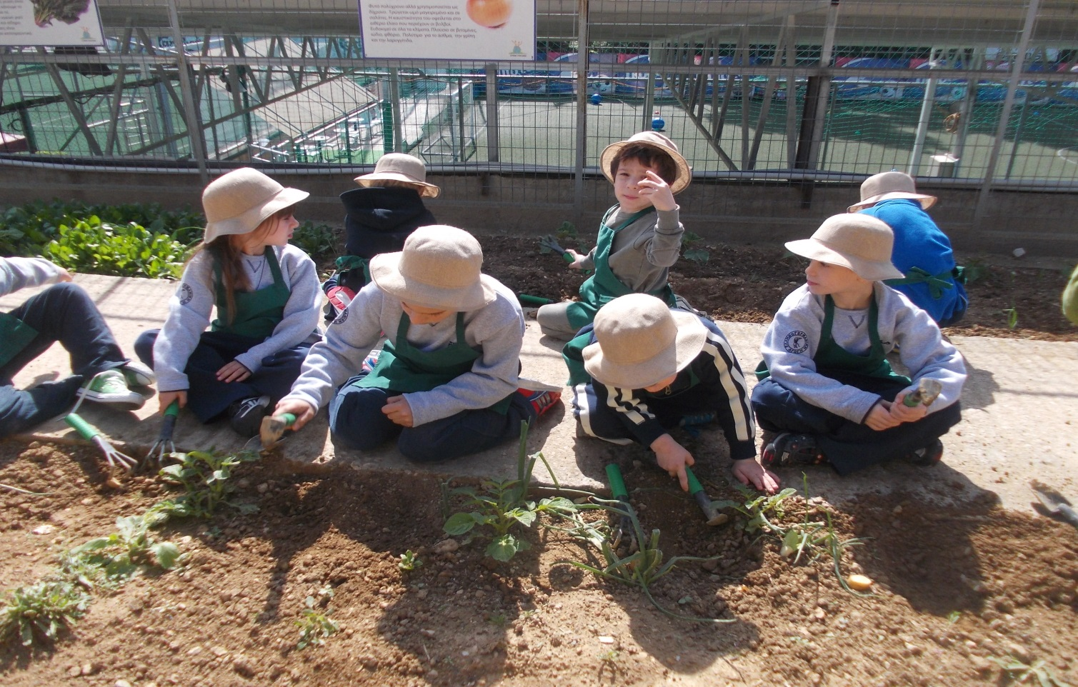
Δραστηριότητα 14^{η}: Ταξιδεύοντας με ένα βιβλίο…σε έναν κήπο στις Αχαρνές.

Slide 18
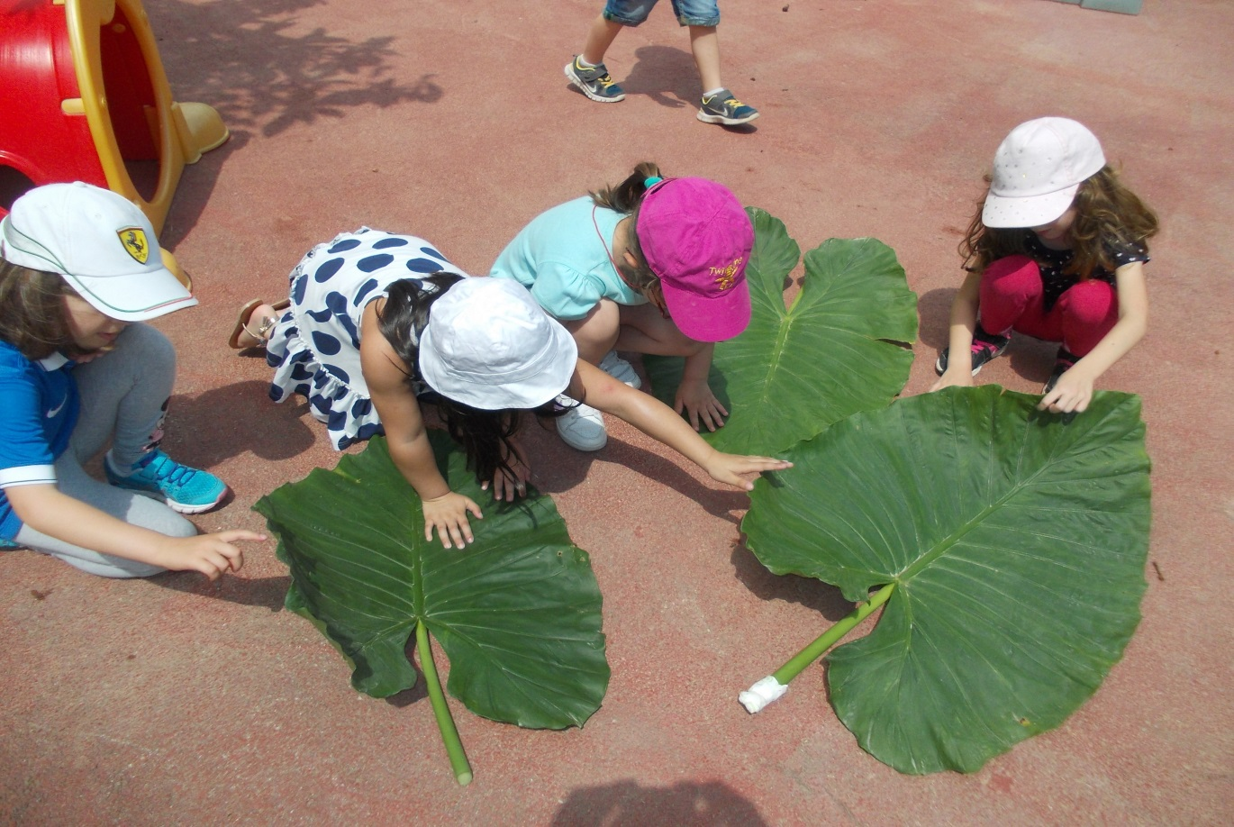
Δραστηρίοτητα 15^{η}: Δύο παράξενοι επισκέπτες.

Slide 19
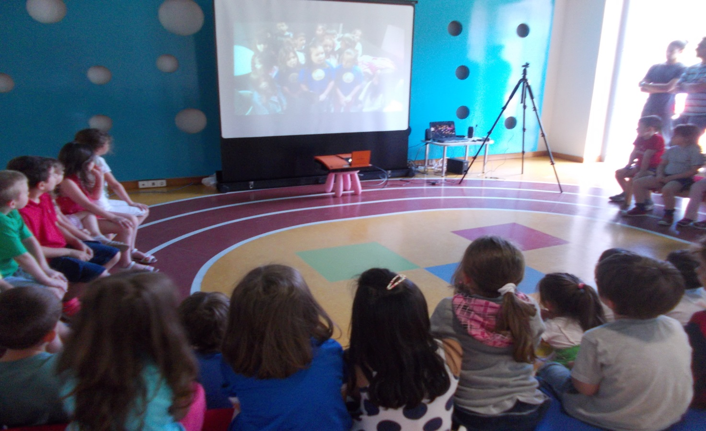
Δραστηριότητα 16^{η}: Μια τηλεφιλία χτίζεται.

Slide 20
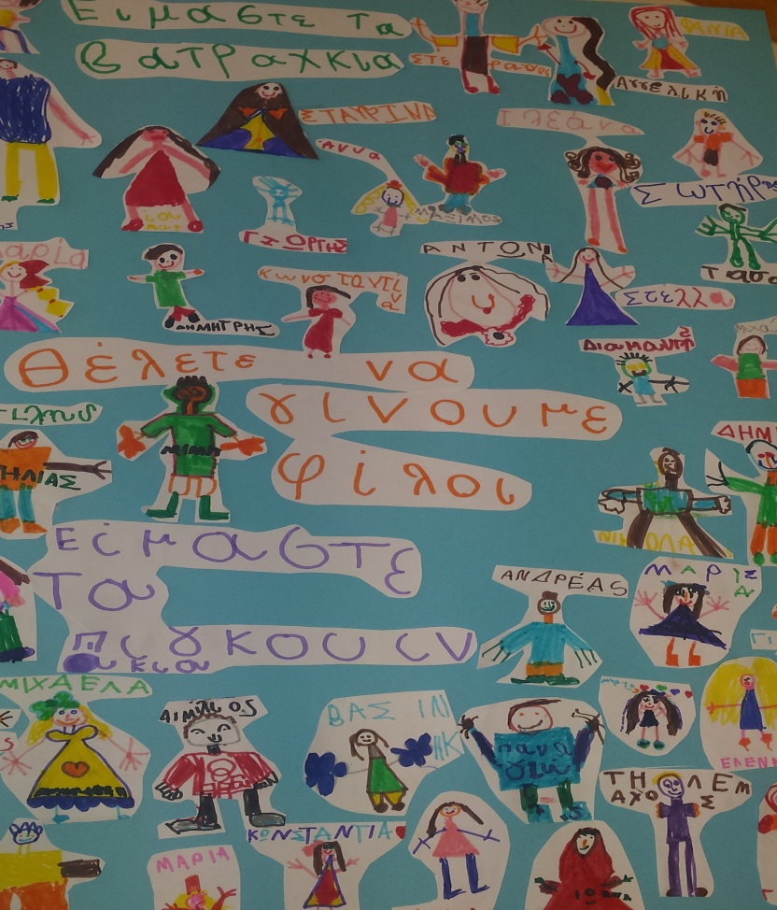
Δραστηριότητα 17^{η}: Μια τηλεφιλία συνεχίζεται…

Slide 21

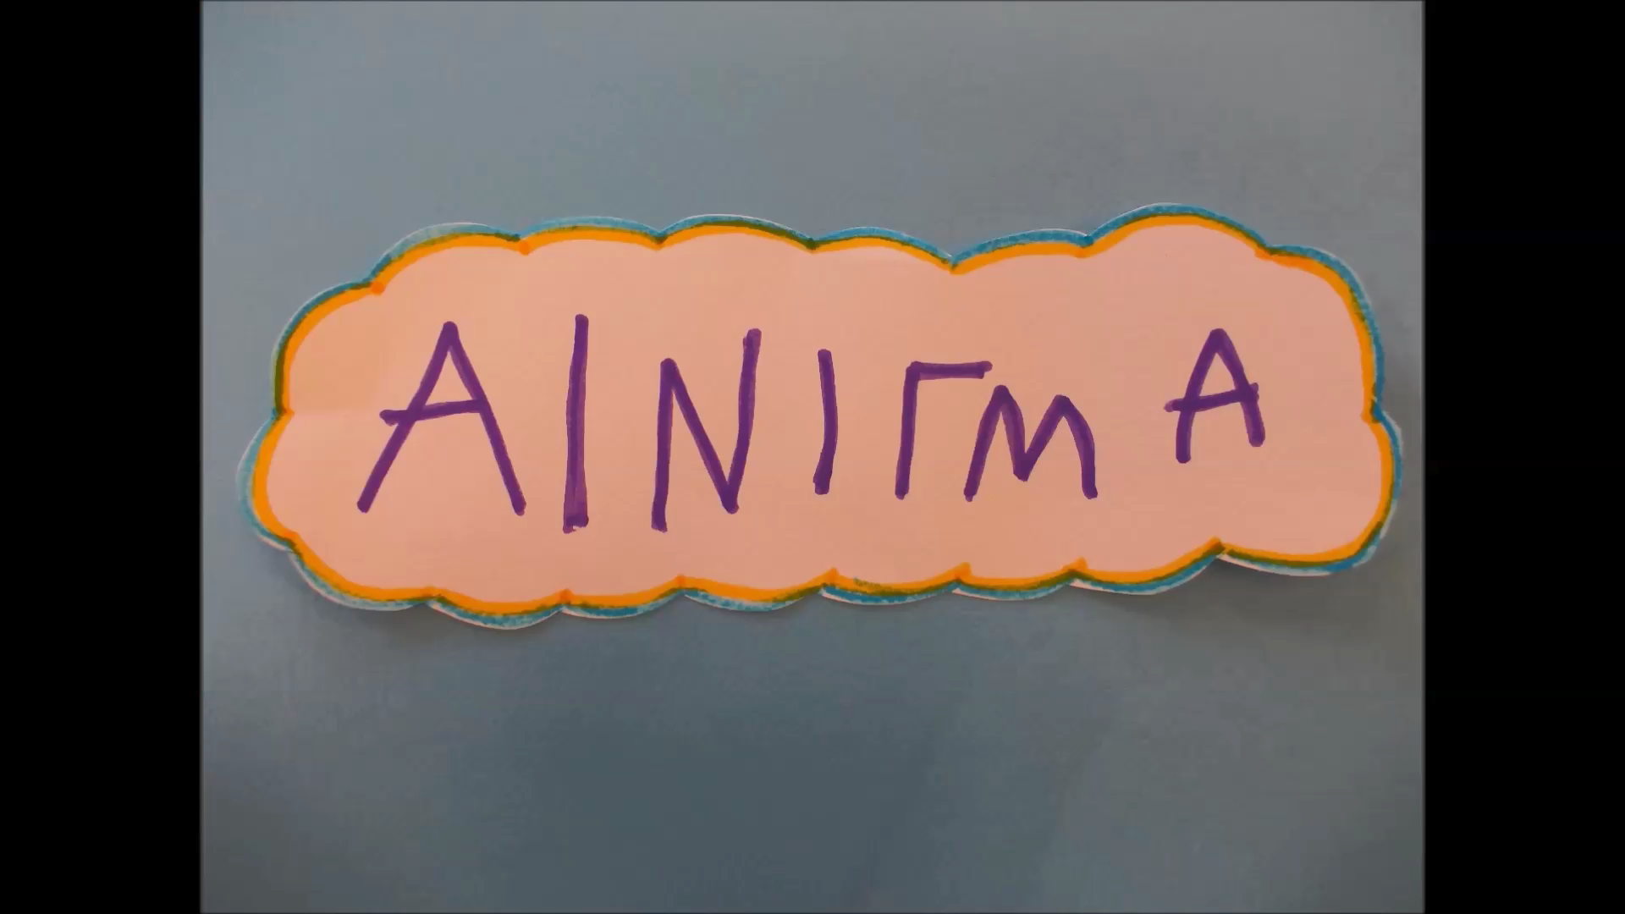
Δραστηριότητα 18^{η}: « Ψάξε- ψάξε δε θα το βρεις»
Αίνιγμα 1ο
Αίνιγμα 2ο

Slide 22
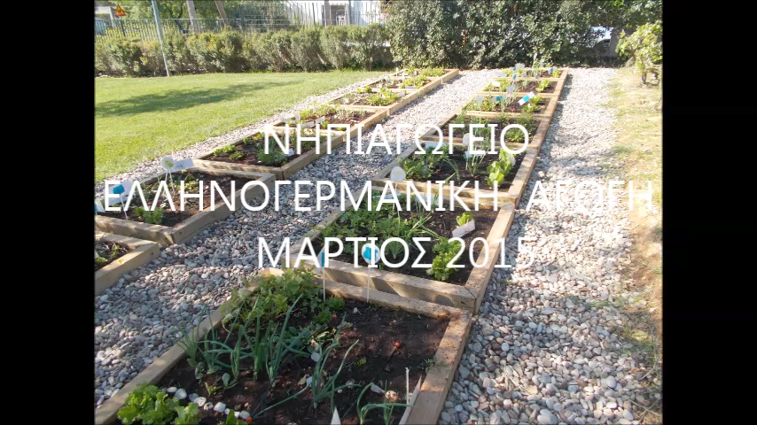
Δραστηριότητα 19^{η}: «Τίποτα δεν πάει χαμένο» (κομποστοποίηση)

Slide 23
Δραστηριότητα 20^{η}: Διαδραστική Αφίσα « Ο Βιολογικός μας κήπος»
http://nkatsifos.edu.glogster.com/vatraxakia-ea-675/

Slide 24
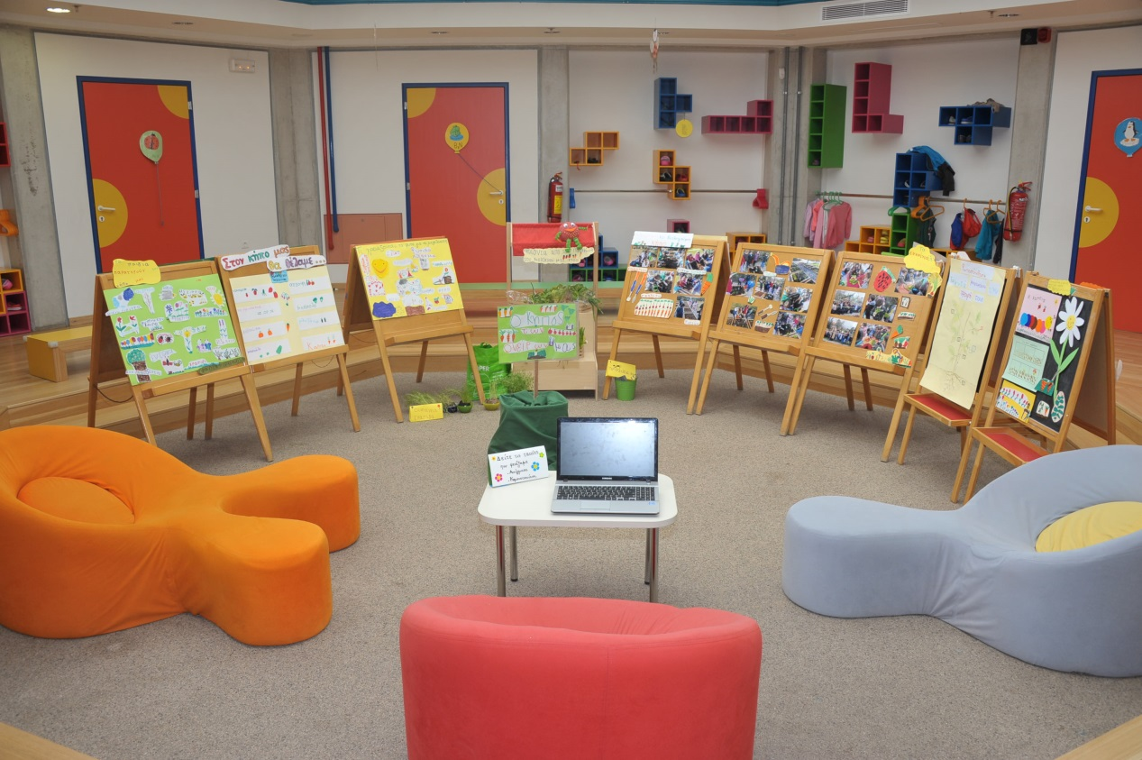
Δραστηριότητα 21^{η}: Μικροί και μεγάλοι ανθίσαμε από περηφάνια.

Slide 25
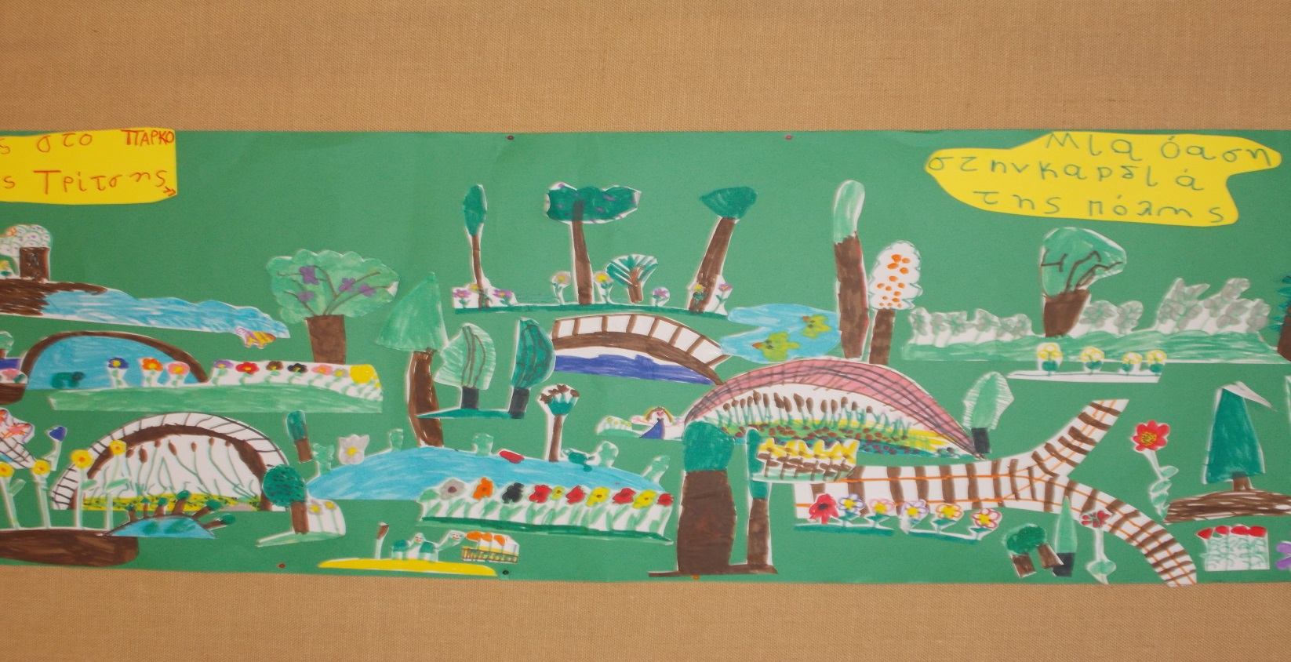
Δραστηριότητα 22^{η}: Ένας ηλεκτρονικο-βιολογικο-βοτανικός επίλογος

Slide 26
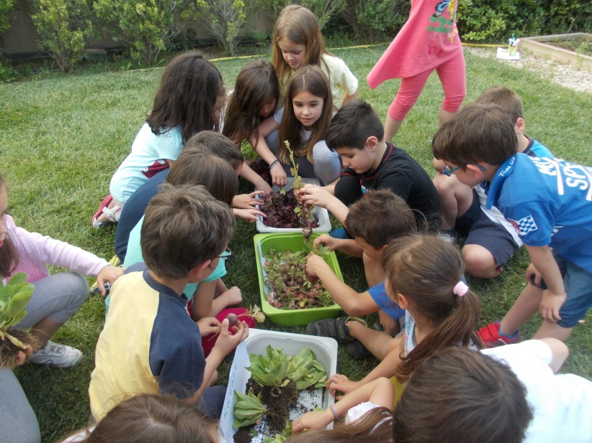
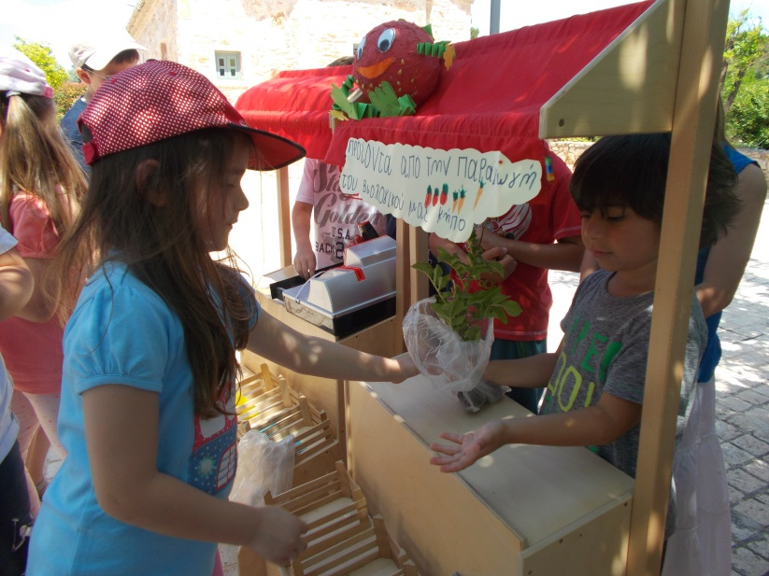
Δραστηριότητες 23^{η} και 24^{η}
Το ‘να χέρι νίβει τ’ άλλο και τα δυο το πρόσωπο
Με χάχανα πουλήσαμε τα βιολόγικά μας λάχανα

Slide 27
Ευχαριστούμε πολύ!
Τέλος

